Slide 1
.NET & C# OSNOVE

Slide 2
Što je to C#?
Moderan jezik opće namjene
Objektno orijentiran jezik
Strukturiran jezik
Type-safe jezik
Deriviran iz C i C++ jezika
Razvijen od strane Microsofta u sklopu .NET Framework-a

Slide 3
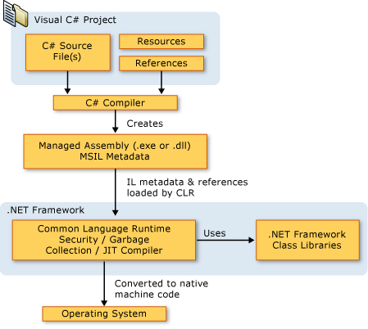
.NET Framework arhitektura

Slide 4
Svojstva C# jezika
Boolean Conditions
Automatic Garbage Collection
Standard Library
Assembly Versioning
Properties and Events
Delegates and Events Management
Easy-to-use Generics
Indexers
Conditional Compilation
Simple Multithreading
LINQ and Lambda Expressions
Integration with Windows

Slide 5
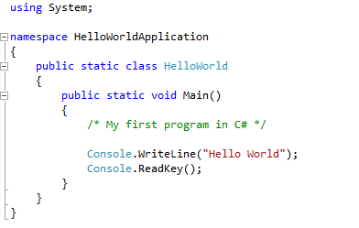
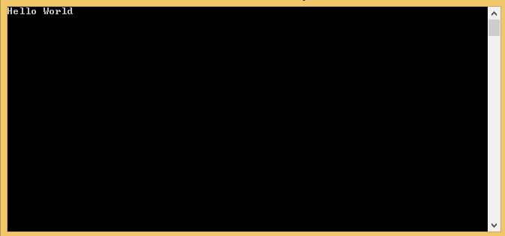
C# - Hello World

Slide 6
C# - Hello World
using System – riječ using se koristi za uvođenje drugih namespace-a u program. U ovom slučaju uključili smo namespace System.
namespace – predstavlja kolekciju klasa. U našem primjeru, namespace HelloWorldApplication sadrži klasu HelloWorld
Class – klučna riječ s kojom počinje deklaracija klase. Naša klasa ima ime HelloWorld. U klasi stoje podatci i definicije metoda koje kasnije program koristi.
Main – glavna metoda koja služi kao ulazna točka pri pokretanju programa
/*…*/ - komentari. Kompajler ih ignorira
Console.WriteLine() – WriteLine() je metoda unutar klase Console koje je definirana u System namespaceu. Služi za ispisivanje teksta na ekran.
Console.ReadKey() – služi za unos podataka sa standardnog ulaza. U ovom primjeru služi da drži prozor konzole otvoren sve dok korisnik ne pritisne neku tipku.

Slide 7
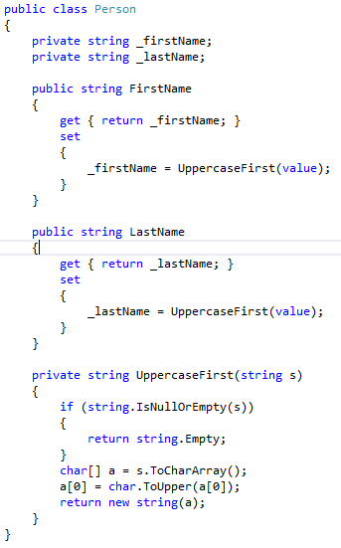
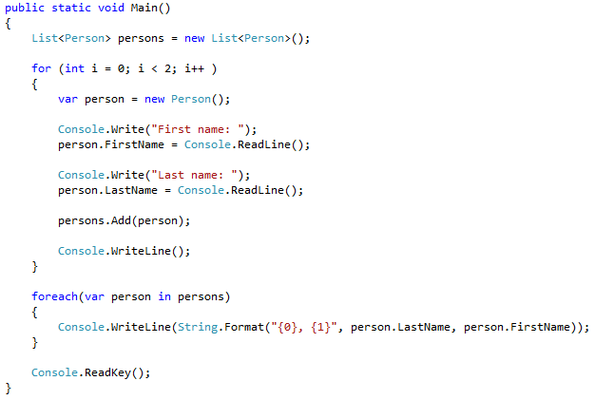
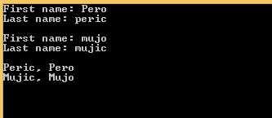
C# - Primjer 2

Slide 8
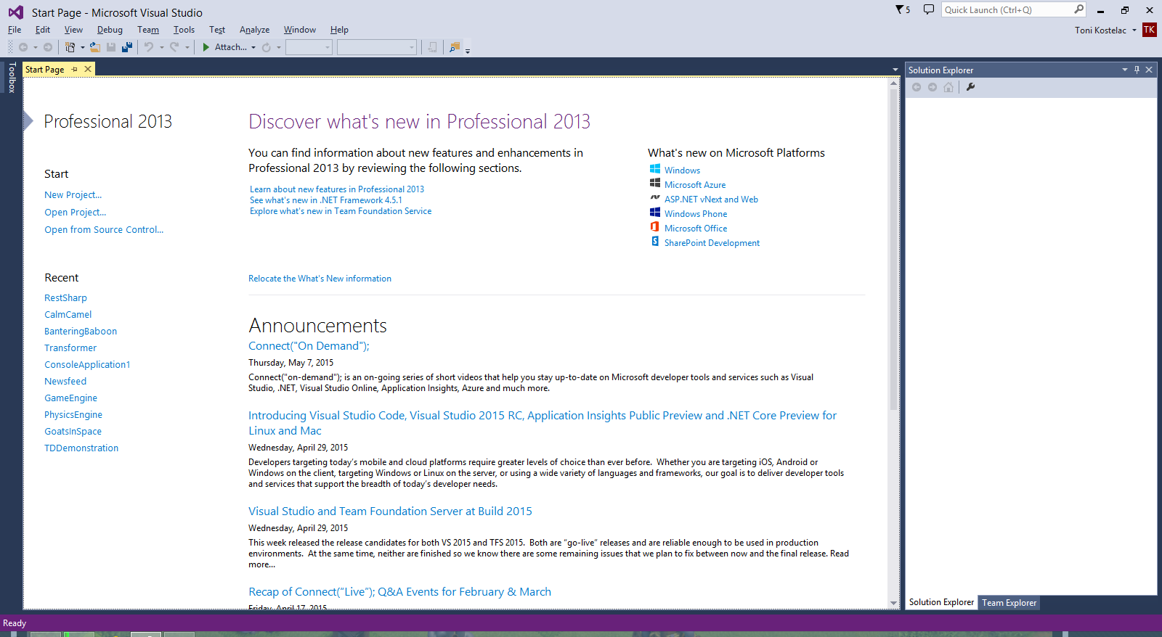
Visual Studio
IDE
neovisan o programskom jeziku
sve na jednom mjestu – nema potrebe za prebacivanjem među programima

Slide 9
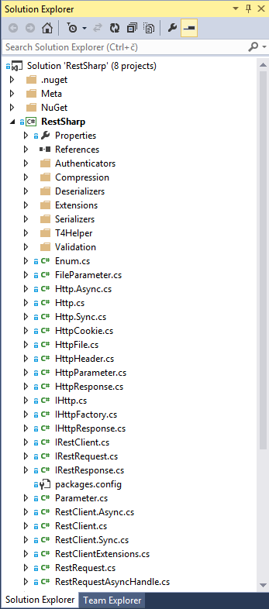
Solution Explorer
pregled svih projekata, resursa, klasa itd.. unutar nekog softverskog rješenja
pretraživanje resursa, klasa itd...

Slide 10
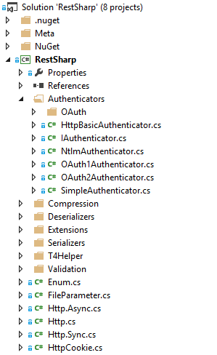
Razlika između Solution-a i Project-a
programeri tipično rješavaju poslovne probleme
rješenje za taj problem objedinjujemo pod logičkom grupacijom Solution-a
Solution sadržava jedan ili više projekta koji u sebi sadržavaju klase, resurse i konfiguracije

Slide 11
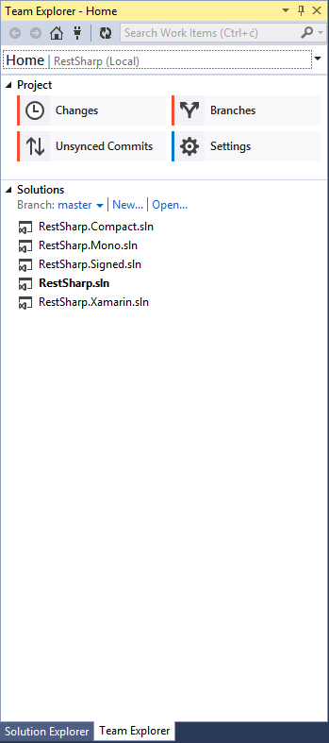
Team Explorer
omogućava povezanost sa CVS-om (TFS / GIT / SVN itd.)
prikazuje nastale izmjene na datotekama
povezuje CVS i Task Management na jedno mjesto

Slide 12
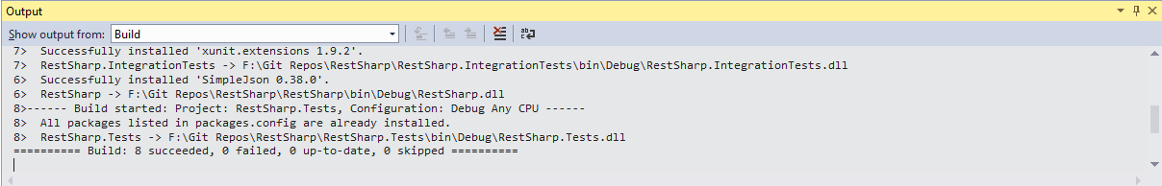
Output Window
prikazuje compile / debug informacije iz sistemskih biblioteka
prikazuje status deployment-a
prikazuje sve relevantne poruke vezane uz solution (NuGet, problemi oko ne učitanih biblioteka itd.)

Slide 13
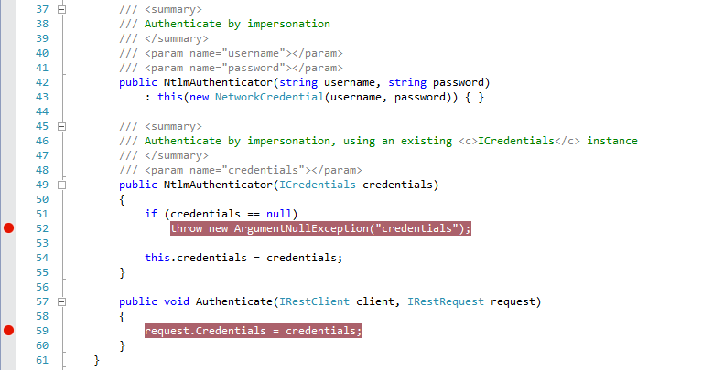
Breakpoints
postavljanjem breakpoint-a omogućavamo zaustavljanje tijeka izvršavanja kako bi smo dobili uvid u stanje programa
Visual Studio nam omogućava da pratimo izvršavanje raznih thread-ova kao i da debagiramo probleme sa renderiranjem grafike, pri izradi igrica

Slide 14
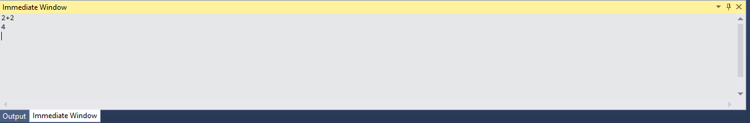
Immediate Window
Immediate window nam omogućava da evaluiramo neku naredbu, ili da dobijemo uvid u stanje nekog objekta, ili operacije nad njime.

Slide 15
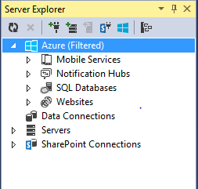
Server Explorer
omogućava pregled resursa na vanjskim serverima poput:
SQL Servera
Microsoft Azure
Share Point
File Servers
Application servers
itd..

Slide 16
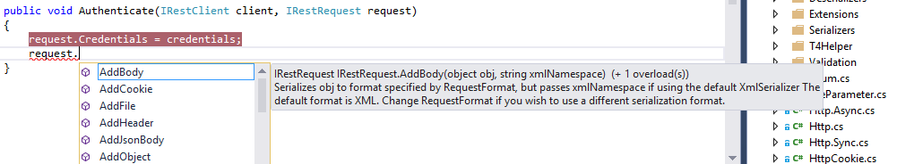
IntelliSense
lakše pisanje i provjera sintakse metoda
pristup ‘dokumentaciji’ / deskripciji metode
završavanje imena varijabli, property-a i metoda
omogućava automatsko zatvaranje svih zagrada

Slide 17
.NET značajke
glavne komponente:
Common Language Runtime
.NET Class Library
Data structures
I/O Management
Windows / Web controls
Database access
Multithreading
Remoting
Reflections
značajke
Assembly
Assembly Manifest
Type metadata
MSIL
Resources
Common Type System
Cross – language interoperability
Windows Applications
Web services
Web applications
Mobile applications

Slide 18
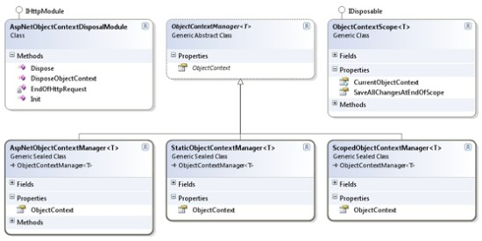
Entity Framework (EF)
ORM Framework
tablica
organizirani set podataka
objekt
organizirani skup podataka
EF vrši poveznicu između seta podataka i individualnih objekata sadržanih u tim setovima
EF može generirati kod i/ili bazu podataka zavisno o metodi rada
code first
model first
database first

Slide 19
LINQ
Language Integrated Query
koncept unutar .NET frameworka pomoću kojeg možemo vršiti operacije nad setovima podataka
Linq 2 SQL
Linq 2 Entities
Linq 2 XML
LINQ možemo pisati na dva načina:
lambda oblik
Cats.Where(c => c.Name.Equals(“Snowflake”));
query oblik
from c in Cats where c.Name.Equals(“Snowflake”) select c;

Slide 20
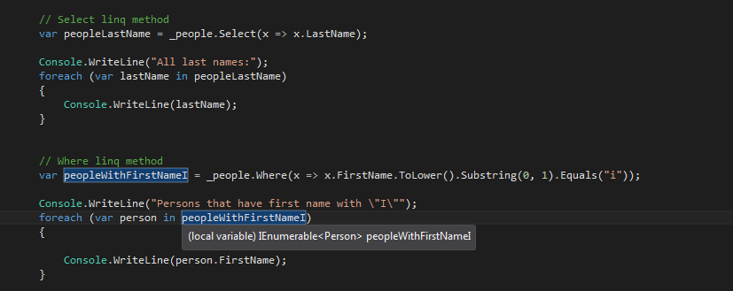
LINQ Primjer 1

Slide 21
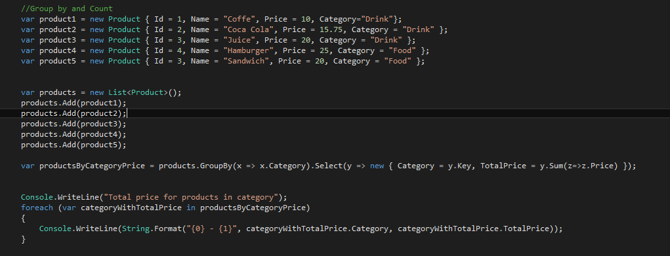
LINQ Primjer 2

Slide 22
NuGet
Package Manager

Slide 23
Što je to NuGet?
kod razvijanja velikih aplikacija, nekada je potrebno iskoristiti postojeća riješnja zbog:
manjka vremena za razvijanje vlastite implementacije
hoćemo li potrošiti mjesec dana razvijajući nešto što već postoji?
nedovoljno znanja
da li bi mi napravili bolje od tima ljudi koji godinama već razvijaju neki kod?
lijenosti ☺
Package manager je alat koji služi za jednostavno dijeljenje i korištenje programskih knjižnica i njihovih zavisnih knjižnica te za njihovo održavanje
da bi nam bilo lakše ostvariti navedeno, Microsoft nam nudi NuGet
36,421 paketa
ubacivanje paketa u projekt u samo nekoliko klikova
održavanje liste paketa unutar tima
verzioniranje paketa

Slide 24
Ekvivalenti
RubyGems / Bundler (Ruby)
PIP / PyPI (Python)
Packagist / Composer (PHP)
NPM (Node.JS)
Bower (JS, CSS, HTML)
CocoaPods (Objective-C)
Maven (Java)
Lein (Clojure)

Slide 25
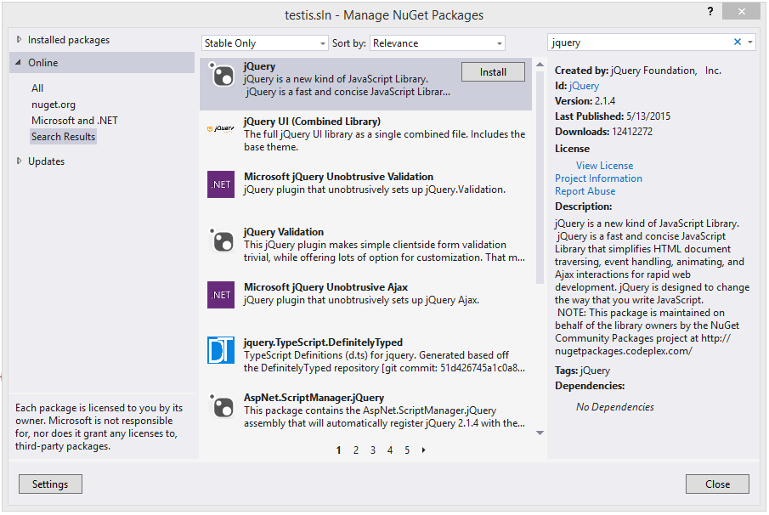
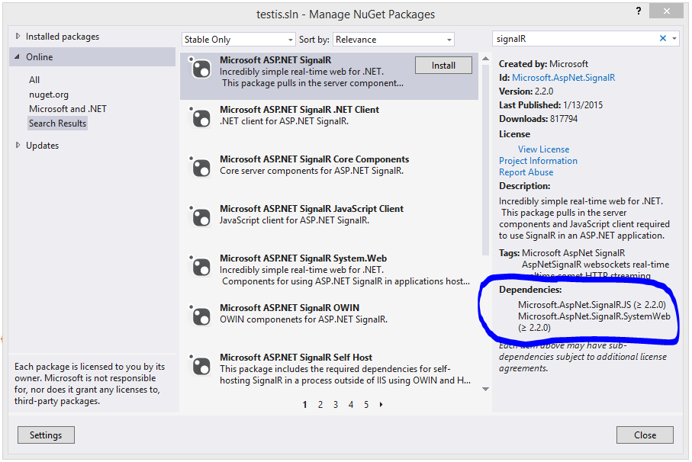
Primjer

Slide 26
TFS
Team Foundation Server

Slide 27
Što je Version Control?
sustav koji bilježi promjene nad datotekom ili skupom datoteka tokom vremena.
to nam omogućava da imamo uvid u sve promjene nad nekom datotekom i da u bilo kojem trenutku možemo dohvatitu bilo koju verziju te datoteke
te promjene mogu biti spremljene:
lokalno – pristup promjenama ima samo lokalni korisnik
na serveru – pristup promjenam imaju svi koji imaju pristup serveru

Slide 28
Osnovni pojmovi
Repository (repo) – baza podataka u kojoj su spremljene datoteke
Server – računalo na kojem je spremljen repo
Client – računalo koje se spaja na repo
Version – označava verziju datoteke (v1, v2, ...)
Workspace – lokalna kopija datoteka
Add – postavlja datoteku u repo po prvi put. Počinjemo pratiti datoteku sa Version Controlom
Get latest – dohvaća zadnju verziju datoteke
Get specific – dohvaća određenu verziju datoteke

Slide 29
Osnovni pojmovi
Check out – označava početak promjena nad datotekom. Mogu se vidjeti podatci tko i kada je počeo mijenjati datoteku.
Check in – sprema izvršene promjene u repo
Changeset – predstavlja skup promjena koje će se dogoditi prilikom Chek in –a
Check in message – poruka koja opisuje što se promjenilo prilikom Check in –a. Korisno kada želimo dohvatiti određenu datoteku i da ostali znaju što se promjenilo
Changelog – lista svih promjena nad odeređenom datotekom od kada je ona kreirana
Undo pending changes – odbaci sve lokalne promjene nad datotekom. Vraća datoteku u zadnju verziju.

Slide 30
Osnovni pojmovi
Shelving – Isto kao i Check in. Promjene su spremljene na server ali ne kao dio glavnog repo. Sandobxing. Koristi se kada želimo spremiti neke promjene ali te promjene još nisu finalne.
Branch – kreira zasebnu kopiju datoteka za neku drugu namjenu.
Merge – spoji promjene iz dvije različite datoteke u jednu
...

Slide 31
Zašto Version Control?
rad na većim projektima nemoguć je bez verzioniranja
korisno je pratit prošlost aplikacije i tko i kada je učinio kakvu promjenu
Application lifecycle management
postoje različiti alati za verzioniranje
Git, SVN, Mercurial, …
Microsoft nudi i svoj alat za verzioniranje
TFS – Team Foundation Server

Slide 32
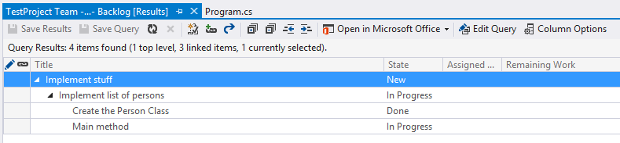
Work Items

Slide 33
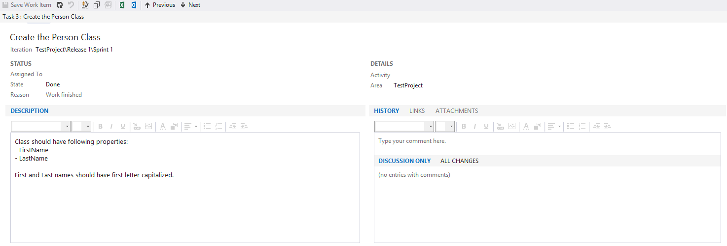
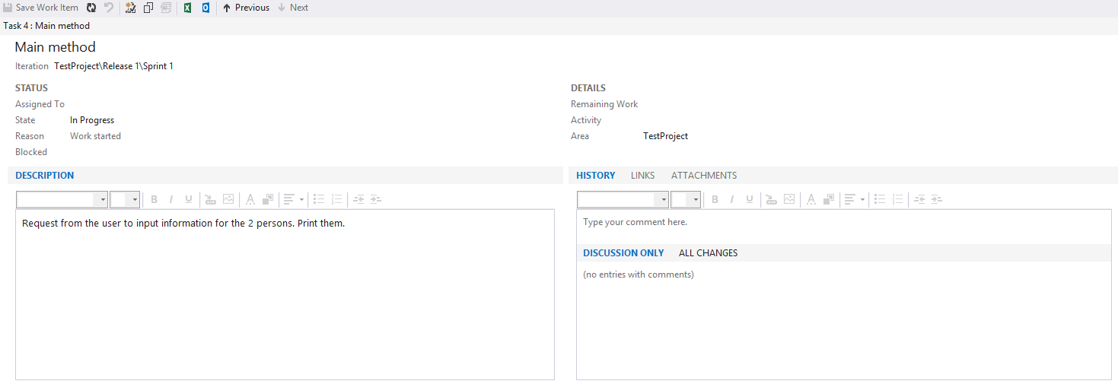

Slide 34
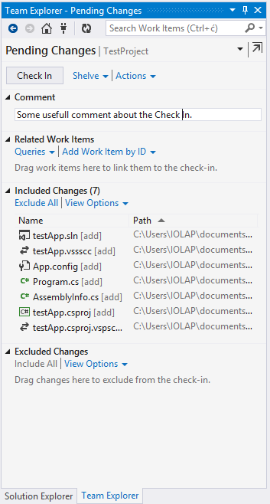
Check In

